Slide 1

JAL Wellness & Travel メディアガイド
JAL Wellness ＆ Travelを活用した広告出稿のご提案

Slide 2
目次
01
JAL Wellness ＆ Travelについて
サービス概要
ユーザー基本情報
02
ご提供メニュー
メニュー概要

Slide 3





01 JAL Wellness＆Travelについてーサービス概要
日常生活で健康を意識しながらマイルが獲得でき、
次の旅へとつながるサービス
日々の生活で、旅へのモチベーションが高められる
旅先で観光地を巡りながら、心身ともに健康になる
次の旅を想起しながら、健康とマイルをより意識した日常
生活を送る「循環」ができる
日常
旅
歩くことで健康を意識しながらマイルが手に入る
ためたマイルで旅に行く
・旅先でマイルが手に入る
・旅で心の健康が得られる

Slide 4

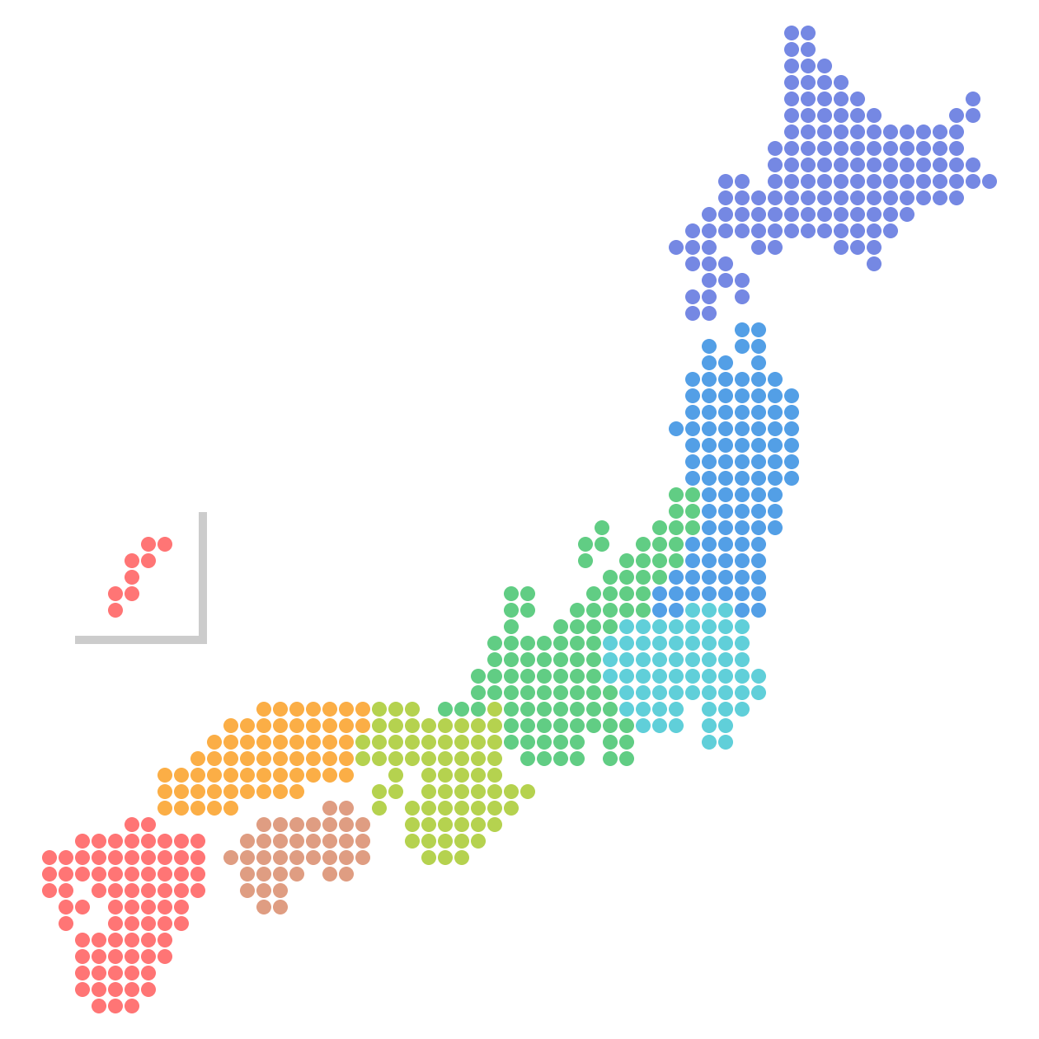
01 JAL Wellness＆Travelについてーユーザー基本情報
30代～50代の現役世代が半数以上を占めており、活発な健康活動をされている会員属性となっています。
居住地分布としては、関東圏が一番多い居住地となっています。
※会員属性は24年8月末時点データを使用
6０代～
10代
北海道
九州
東北
四国
５０代
中国
中部
20代
近畿
男性
女性
40代
30代
関東

Slide 5
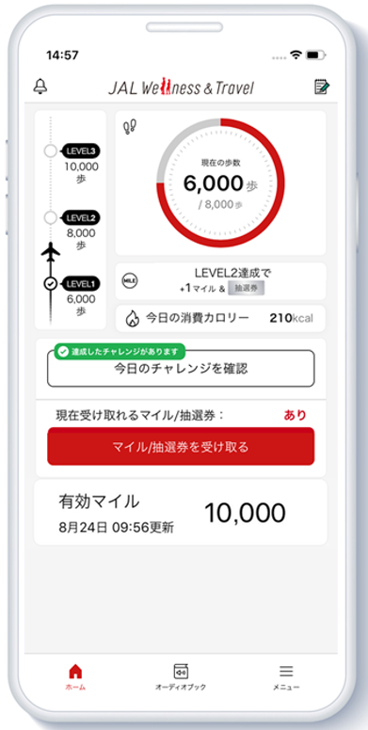
01 JAL Wellness＆Travelについてーサービス概要
■入会条件：JALマイレージバンク会員
■月額利用料：550円(税込) ※入会月の翌月末まで無料
■ご利用方法：アプリ、会員専用Webページ
■主なサービス内容：
（1）チャレンジを達成してマイルがたまる
①お買い物や通勤など歩いてマイル獲得
②チェックインスポットを訪れてマイル獲得
（2）他サービス内容
③ナレータが本を朗読するオーディオブック
④トレーニングの動画
⑤全国のスポーツジムやヨガ施設での優待特典
（3）他特典内容
⑥月間チャレンジ達成者に抽選で豪華特典への応募券 など
*アプリイメージ図

Slide 6
02 ご提供メニュー概要
バナー広告
ポイント１
JAL Wellness＆Travelの広告掲載枠にバナー設置し
クライアント指定のリンク先に遷移・誘導するメニュー
高いデイリーアクティブ率（約69％）により
高頻度な日常接点を創出
想定Imp | 約6,500,000
想定CTR | 約1%（想定LP遷移：65,000）
掲載面 | アプリ内ホーム画面 固定バナー
価格 | 掲載費：500,000円（税抜） 制作費：バナー制作費用の実費は別途ご請求いたします ※掲載期間途中でのバナーデザインの差し替えは不可となります
掲載期間 | 1か月間
ターゲティング | 不可
バナー差し替え | 1回まで
入稿期限 | 掲載開始日の10営業日前
レポート | 掲載後、バナーのImp、クリック数に関するレポート提出
ポイント２
30～50代の消費を
リードする世代にリーチ
ポイント３
アプリ広告のため
情報が埋もれづらい
掲載面
*アプリイメージ図

Slide 7

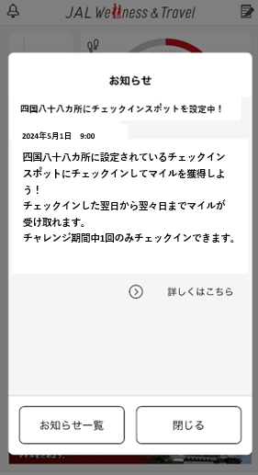
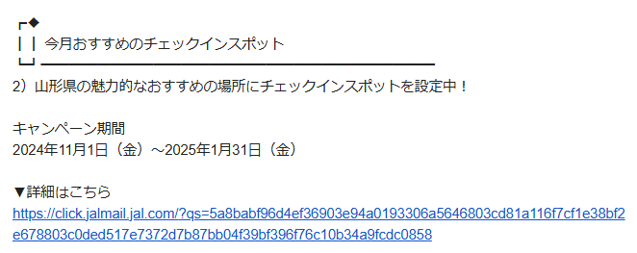
02 ご提供メニュー概要
JAL Wellness＆Travelのアセットを活用し、貴社サービス・ブランドとユーザーの日常接点を創出します。
PV数最大化
アプリ内の認知・誘導
流入
●JAL Wellness＆Travelアプリでの
Push配信^{*1}
●アプリお知らせ
●バナー広告
貴社サイト
JAL Wellness＆Travel会員限定でお得な情報を掲載中！
*イメージ
JAL Wellness＆Travel会員限定でお得な情報を掲載中！
●会員向けメールマガジン^{*2}
〔〕JAL Wellness＆Travel会員限定！
===================
お得な情報を掲載中！
掲載面
*イメージ
*イメージ
*イメージ
*1 *2
Push配信とメールマガジンについては、バナー広告掲載費用には含まれておりません。

Slide 8
ご連絡先：jwt.tyomlz@jal.com JAL Wellness & Travelとの協業依頼やアプリ内広告 掲載依頼がございましたらお気軽にご相談ください。

